Slide 1
ساختمان فیزیکی الیاف
دانشکده مهندسی نساجی – دانشگاه صنعتی اصفهان
دکتر مصطفی یوسفی

Slide 2
ميكروسكوپ نور مرئي
LIGHT MICROSCOPE

Slide 3
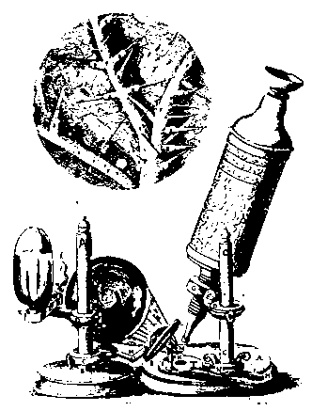
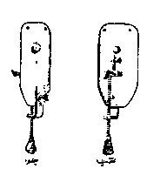
تاريخچه
LEEUWEN HOEK ROBERT HOOK
325 YEARS AGO. 1665 AD.

Slide 4
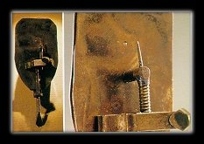

Slide 5
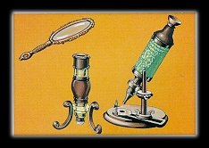

Slide 6
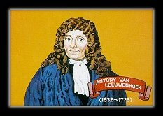

Slide 7
هوك و كتاب ميكروگرافيا

Slide 8
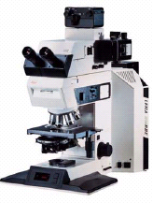
انواع میکروسکوپ نوری
1- میکروسکوپ ساده، یک عدسی، 25X، قدرت تشخیص 10 میکرون
2- میکروسکوپ استریو، دو مجموعه عدسی شیئی و چشمی، بزرگنمایی تا 20X
3- میکروسکوپ مرکب، یک مجموعه عدسی شیئی و چشمی، بزرگنمایی تا 1300X، قدرت تشخیص تا 0.3 میکرون

Slide 9
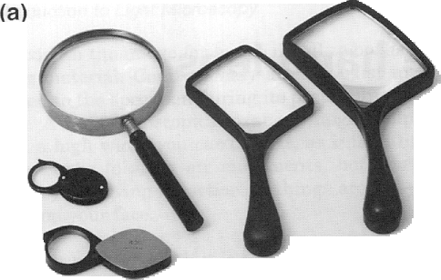
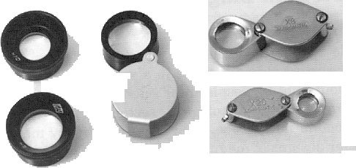
Simple Microscope Low-power magnifying glasses and hand lenses
2x 4x 10x

Slide 10
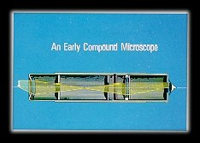
يك ميكروسكوپ مركب اوليه

Slide 11
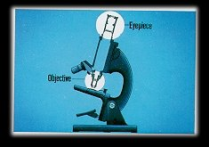
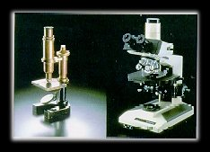
ميكروسكوپ يك چشمي بيولو ژي

Slide 12
انواع میکروسکوپ مرکب:
1- میکروسکوپ نوری عبوری (بیولوژی)
2- میکروسکوپ نوری انعکاسی (متالوژی)

Slide 13
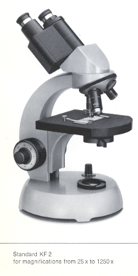
ميكرسكوپ دو چشمي

Slide 14
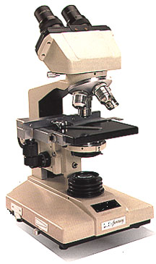
ميكروسكوپ بيولوژي جديد
دماغي گردان و شئيها

Slide 15
اجزاء اصلي يك ميكروسكوپ
چشمی
شیئي objective
جمع كننده يا متمركز كننده condenser
چشمي eyepiece or occular
منبع نور light source
بدنه ، پيچهاي تنظيم ، تا بشبند ها ، فيلتر ها (صافي ها) Body tube, adjusting screws, diaphragms, filters

Slide 16
Functions of the Major Parts of a Optical Microscope
لامپ و کاندنسور: نور را به نمونه می تابانند.
میز یا stage : نمونه روی میز قرار می گیرد. میز می تواند در دو جهت x و y حرکت کند.
پیچ های تنظیم: چون فاصله بین شیئی و چشمی ثابت است، تنظیم توسط بالا و پایین بردن stage یا میز صورت می گیرد.

Slide 17
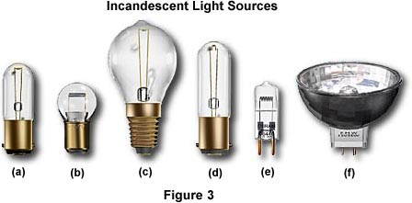
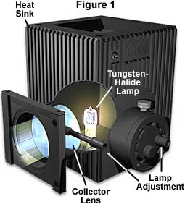
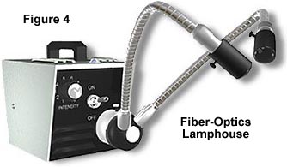
Light Sources

Slide 18
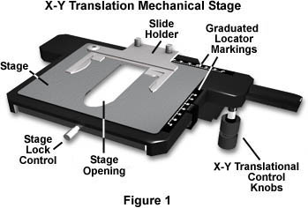
Specimen Stage
Notes:
http://micro.magnet.fsu.edu/primer/flash/stage/index.html

Slide 19
Functions of the Major Parts of a Optical Microscope
شیئی یا objective: قسمت عمده بزرگنمایی را انجام می دهد و جزئیات نمونه را آشکار می کند.
(m_{o} ~ 10 – 100)
چشمی یا Eyepiece: بخشی از بزرگنمایی را انجام می دهد و یک تصویر مجازی تشکیل می شود.
(m_{e} ~ 10)
Beam splitter و camera : ضبط تصاویر حقیقی تشکیل شده توسط عدسی شیئی را این اجزاء انجام می دهند.

Slide 20
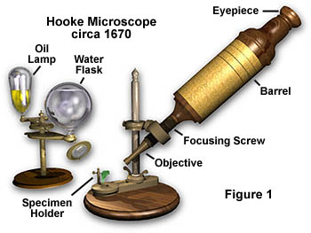
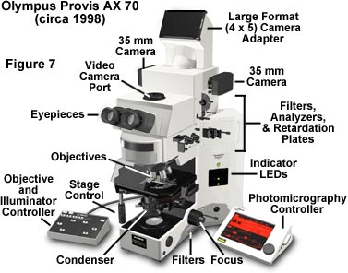
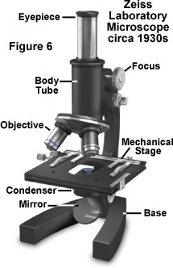
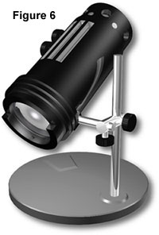
میکروسکوپ های قدیمی و مدرن

Slide 21
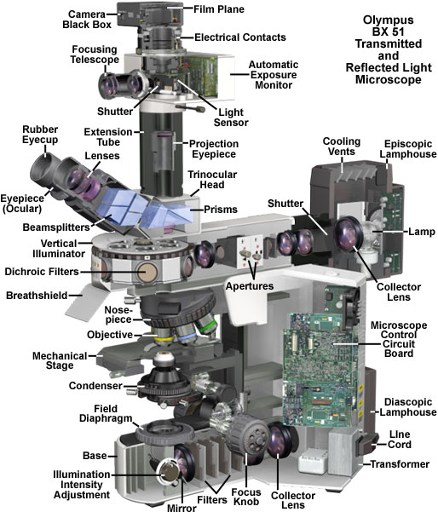
Olympus BX51 Research Microscope Cutaway Diagram
camera
Beam
splitter
Notes:
http://micro.magnet.fsu.edu/primer/anatomy/bx51cutaway.html
-metallography, semiconductor wafer inspection
http://micro.magnet.fsu.edu/primer/java/microassembly/index.html-Microscope Assembly

Slide 22
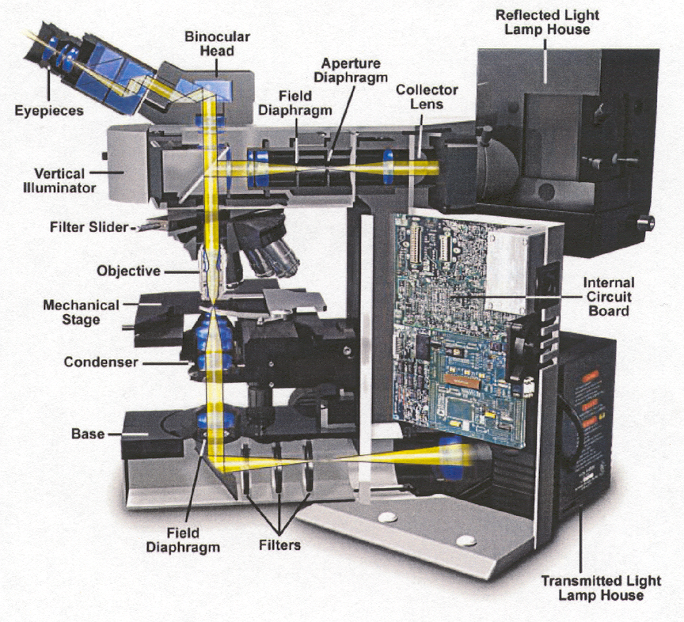
Anatomy of a modern LM
Illumination System

Slide 23
انواع ميكروسكوپهای مرکب
ميكرسكوپ استريو sterio
ميكرسكوپ بيولوژي
ميكرسكوپ معدن شناسي و متالوژی
میکروسکوپ نور پلاريزه(قطبي)
ميكرسكوپ دو چشمي
ميكرسكوپ يك چشمي
ميكرسكوپ تداخلي
ميكرسكوپ نور فلوروسنت
ميكرسكوپ نور فرا بنفش

Slide 24
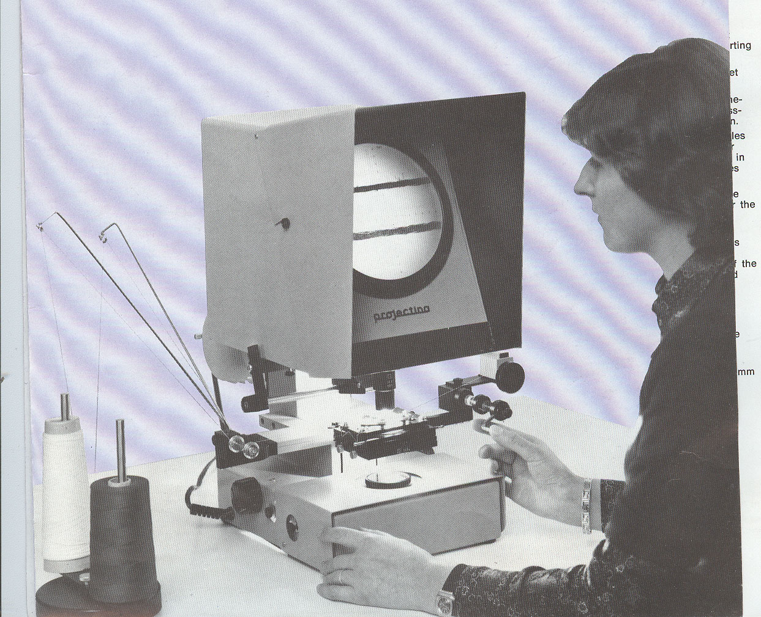
میکروسکوپ پروژکتینا

Slide 25
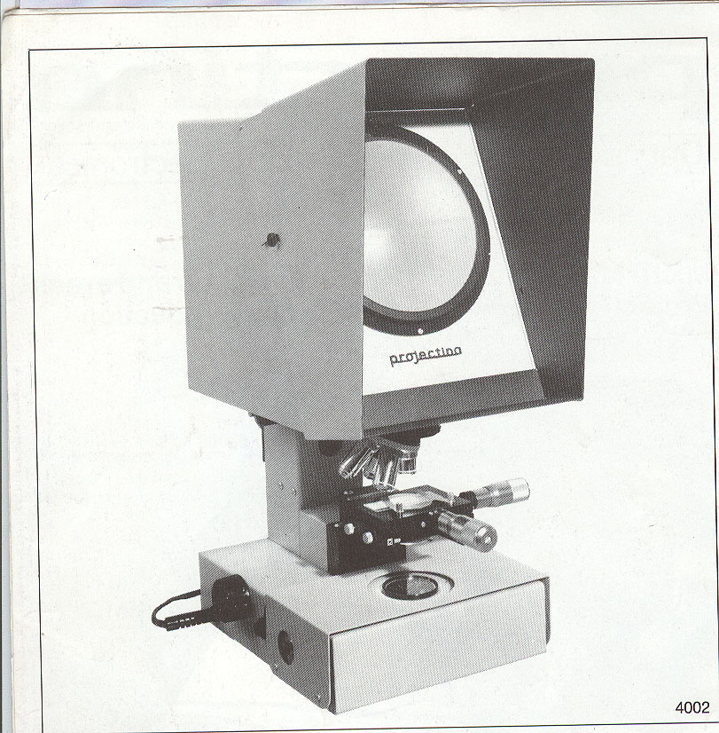
میکروسکوپ پروژکتینا

Slide 26
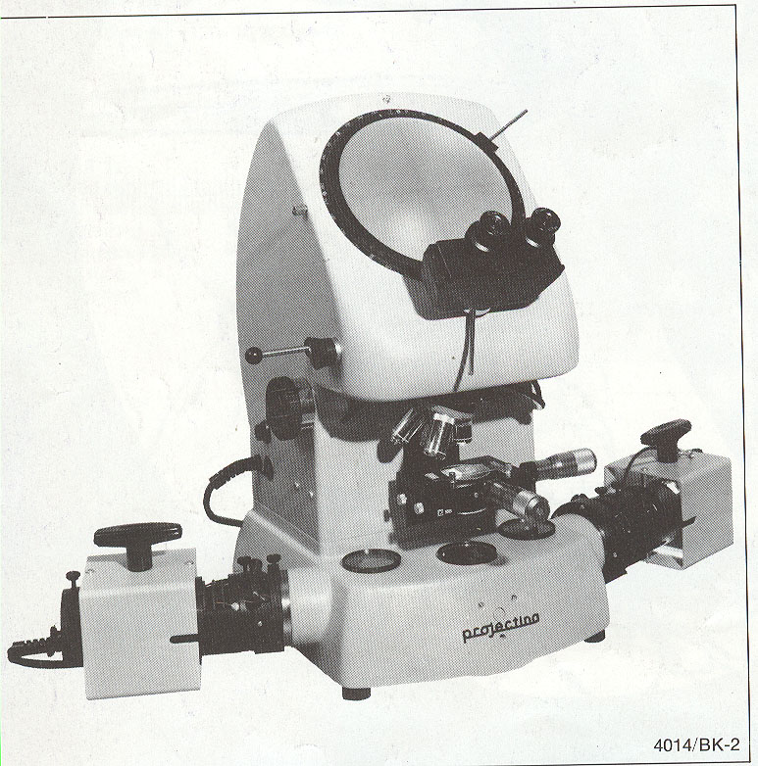
میکروسکوپ پروژکتینا

Slide 27
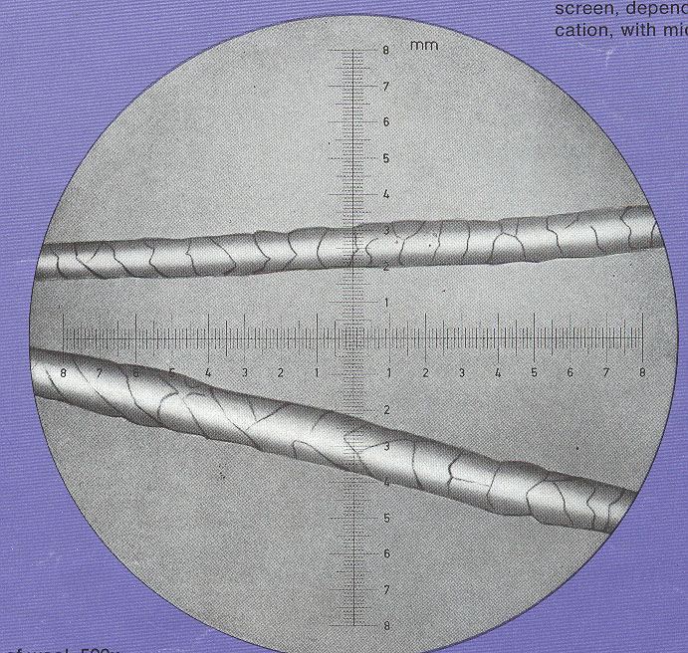
الیاف پشم

Slide 28
تصاوير سه بعدي
در ميكروسكوپهاي يك چشمي يا دوچشمي معمولي يك تصوير تخت از جسم ديده ميشود، در حاليكه در ميكروسكوپ استريو هر يك از دو چشم يك تصويرمتفاوت ميبيند:
حدود 8-12 درجه

Slide 29
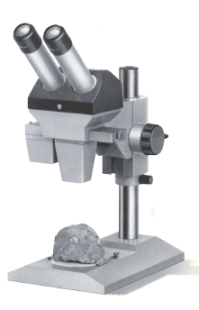
ميكروسكوپ استريو جديد
فاصله كاري

Slide 30
Stereo Optical Microscope

Slide 31
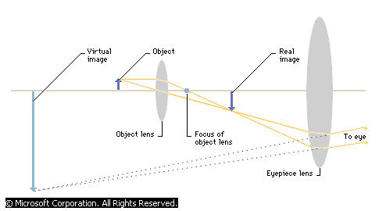
میکروسکوپ مرکب Compound Microscope
این میکروسکوپ دارای دو عدسی شیئی و چشمی می باشد.
فاصله کانونی شیئی fo بسیار کم می باشد (کمتر از یک سانتی متر).
فاصله کانونی چشمی fe چند سانتی متر است.
فاصله دو عدسی L بنام طول لوله مکانیکی نامیده می شود. Mechanical tube length
L

Slide 32
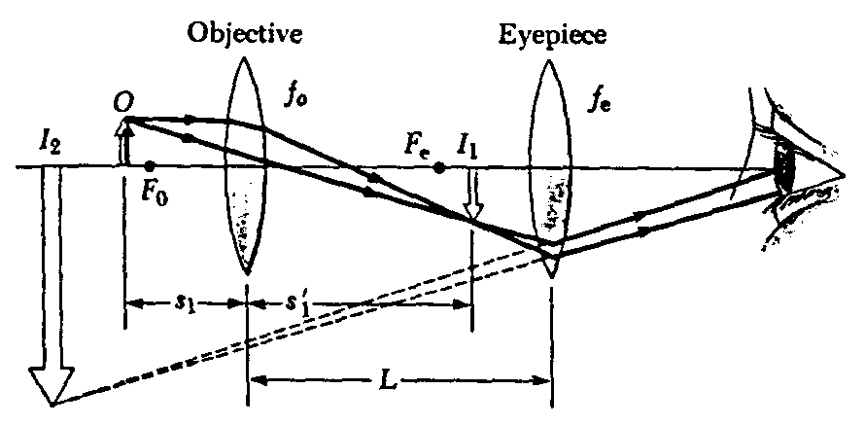
تشکیل تصویر در میکروسکوپ مرکب
25cm
جسم (O) کمی دورتر از فاصله کانونی عدسی شیئی قرار می گیرد.
یک نصویر حقیقی در داخل فاصله کانونی عدسی چشمی تشکیل می گردد.
عدسی چشمی یک تصویر مجازی بزرگ شده تشکیل می دهد.
Notes:
http://micro.magnet.fsu.edu/primer/java/components/fixedtubelength/index.html

Slide 33
_{Basic Properties of Light}
_{Thin lenses}
_{Wide-field Microscopy}
_{Fluorescent Microscopy}
_{Microscope selection}
Basic optical structure of a microscope
eyepiece
specimen
objective
Notes:
33
Compound microscope combines two lens systems: the objective, which forms a real image, and the eyepiece (forms an image at infinity). The total magnification is the product of two lenses magnification.
Magnification / Resolving Power

Slide 34
بزرگنمایی در میکروسکوپ مرکب
فاصله جسم از عدسي p
فاصله تصوير از عدسي q
فاصله کانوني عدسي f
بزرگنمايي عدسي M

Slide 35
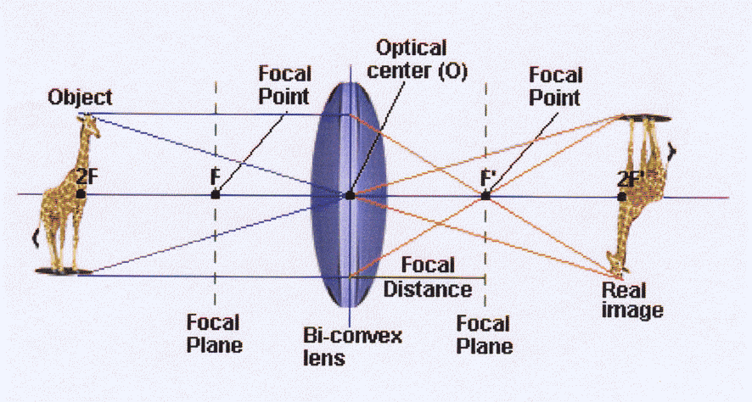

Slide 36
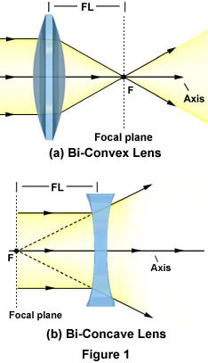
f
f
F
Focal plane

Slide 37
بزرگنمایی Magnification
شیئی یک تصویر وارونه با بزرگنمایی Mo ایجاد می کند.
t : طول لوله نوری
چشمی تصویر مجازی نهایی را تشکیل می دهد.
: D فاصله بینایی

Slide 38
بزرگنمایی کل از حاصل ضرب بزرگنمایی شیئی و چشمی به دست می آید.
برای تغییر بزرگنمایی عدسی شیئی تعویض می گردد. هر چه فاصله کانونی عدسی شیئی کمتر باشد، بزرگنمایی بیشتر است.

Slide 39
How Fine can You See with an Optical Microscope?
Magnification M = 25t/f_{o}f_{e} If we can make lenses with extremely short focal length, can we design an optical microscope for seeing atoms?
Can you tell the difference between magnification and resolution?

Slide 40
تشکیل تصویر حقیقی در میکروسکوپ عبوری

